Slide 1



Notes:
Tác giả bộ ppt Toán + Tiếng Việt các lớp 1, 2, 3: Phan Thị Linh – Đà Nẵng
Sđt lh: 0916.604.268
+ Zalo: 0916.604.268
+ Facebook cá nhân: https://www.facebook.com/nhilinh.phan/
+ Nhóm chia sẻ tài liệu: https://www.facebook.com/groups/443096903751589
Hãy liên hệ chính chủ sản phẩm để được hỗ trợ và đồng hành trong suốt năm học nhé!

Slide 2
Trang 109
BÀI 39:
SO SÁNH SỐ LỚN
GẤP MẤY LẦN SỐ BÉ
(Tiết 1)
Notes:
Tác giả bộ ppt Toán + Tiếng Việt các lớp 1, 2, 3: Phan Thị Linh – Đà Nẵng
Sđt lh: 0916.604.268
+ Zalo: 0916.604.268
+ Facebook cá nhân: https://www.facebook.com/nhilinh.phan/
+ Nhóm chia sẻ tài liệu: https://www.facebook.com/groups/443096903751589
Hãy liên hệ chính chủ sản phẩm để được hỗ trợ và đồng hành trong suốt năm học nhé!

Slide 3


Notes:
Tác giả bộ ppt Toán + Tiếng Việt các lớp 1, 2, 3: Phan Thị Linh – Đà Nẵng
Sđt lh: 0916.604.268
+ Zalo: 0916.604.268
+ Facebook cá nhân: https://www.facebook.com/nhilinh.phan/
+ Nhóm chia sẻ tài liệu: https://www.facebook.com/groups/443096903751589
Hãy liên hệ chính chủ sản phẩm để được hỗ trợ và đồng hành trong suốt năm học nhé!

Slide 4

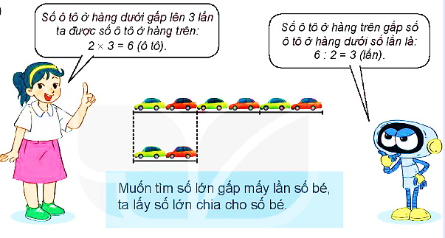
a)
Số ô tô ở hàng dưới gấp lên 3 lần
ta được số ô tô ở hàng trên:
2 x 3 = 6 (ô tô)
Số ô tô ở hàng trên gấp số
ô tô ở hàng dưới số lần là:
6 : 2 = 3 (lần)
Muốn tìm số lớn gấp mấy lần số bé,
ta lấy số lớn chia cho số bé.
Notes:
GV nêu thêm dữ liệu và hỏi để khai thác thêm về bài toán (theo SGV)

Slide 5
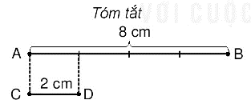
b) Đoạn thẳng AB dài 8 cm, đoạn thẳng CD dài 2 cm. Hỏi đoạn thẳng AB dài gấp mấy lần đoạn thẳng CD?
Bài giải
Đoạn thẳng AB dài gấp đoạn thẳng CD số lần là:
8 : 2 = 4 (lần)
Đáp số: 4 lần.
Notes:
GV nêu thêm dữ liệu và hỏi để khai thác thêm về bài toán (theo SGV)

Slide 6

Notes:
Tác giả bộ ppt Toán + Tiếng Việt các lớp 1, 2, 3: Phan Thị Linh – Đà Nẵng
Sđt lh: 0916.604.268
+ Zalo: 0916.604.268
+ Facebook cá nhân: https://www.facebook.com/nhilinh.phan/
+ Nhóm chia sẻ tài liệu: https://www.facebook.com/groups/443096903751589
Hãy liên hệ chính chủ sản phẩm để được hỗ trợ và đồng hành trong suốt năm học nhé!

Slide 7

1
Số?
Số lớn | 6 | 10 | 20
Số bé | 2 | 5 | 4
Số lớn gấp mấy lần số bé | 3 | 2 | 5
Notes:
Vậy, số bị trừ là 40 (GV nên cho HS kết luận lại

Slide 8
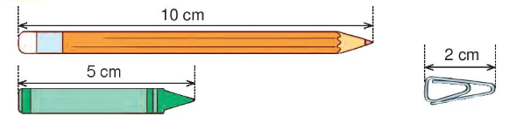
2
Số?
2
a) Bút chì dài gấp ? lần bút sáp.
5
b) Bút chì dài gấp ? lần cái ghim.
Notes:
Vậy, số bị trừ là 40 (GV nên cho HS kết luận lại

Slide 9
Muốn tìm số lớn gấp mấy lần số bé,
ta lấy số lớn chia cho số bé.

